Slide 1


“Manos que bendicen, corazones que aman”
Más cerca de la comunidad
ESCUELA SABÁTICA
IGLESIA ADVENTISTA DEL 7° DÍA

Slide 2

IGLESIA ADVENTISTA DEL 7° DÍA
Y su deseo es que todos sus
seguidores, la iglesia como su cuerpo, asumamos la responsabilidad de servir al mundo delante de Dios.

Slide 3

SERVICIO DE CANTO
#53 ¡Oh amor de Dios!,
#501 “Mi vida al servicio de Dios”

Slide 4
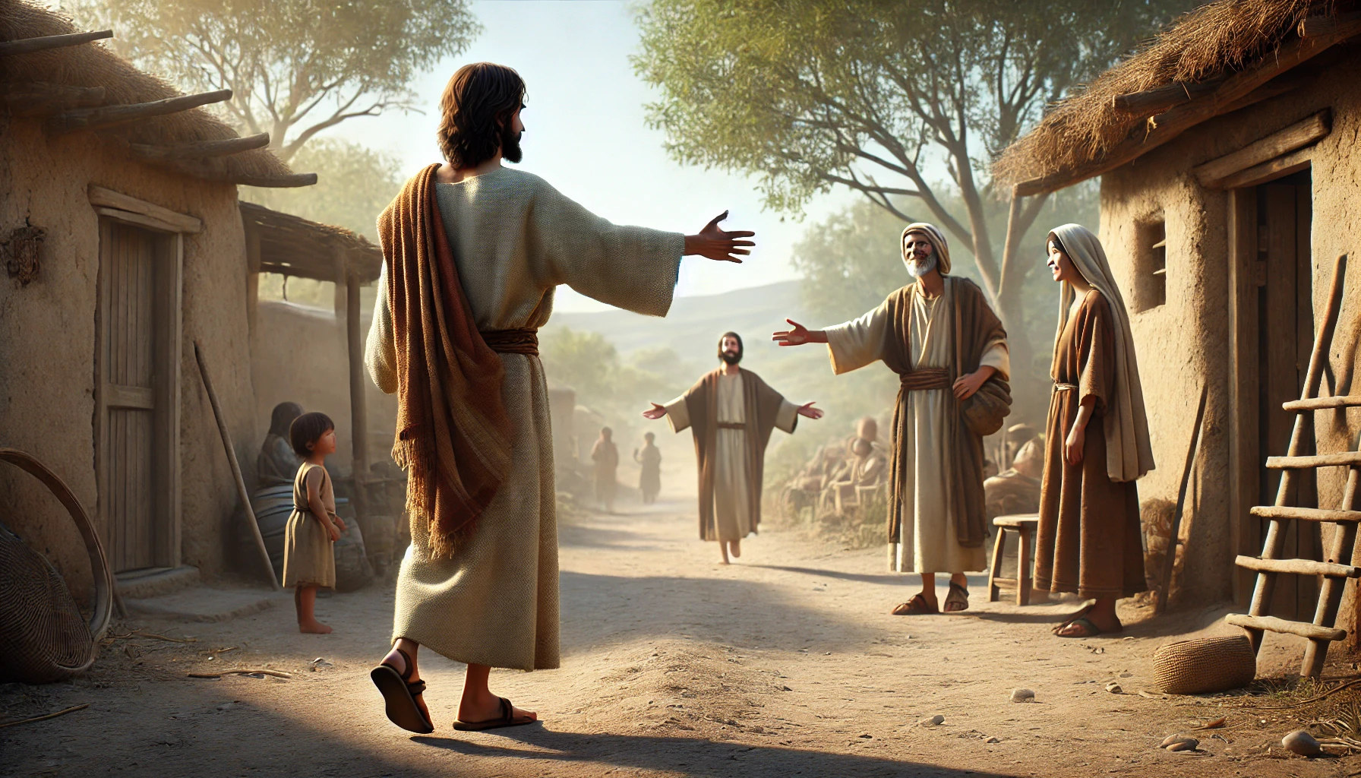
PROPÓSITO
Recordar como en los evangelios, Cristo aparece como la máxima expresión del servicio. Jesús
vino con un propósito: servir y salvar. La salvación es, sin duda, el acto más grande de servicio que Dios
ha ofrecido a la humanidad.

Slide 5
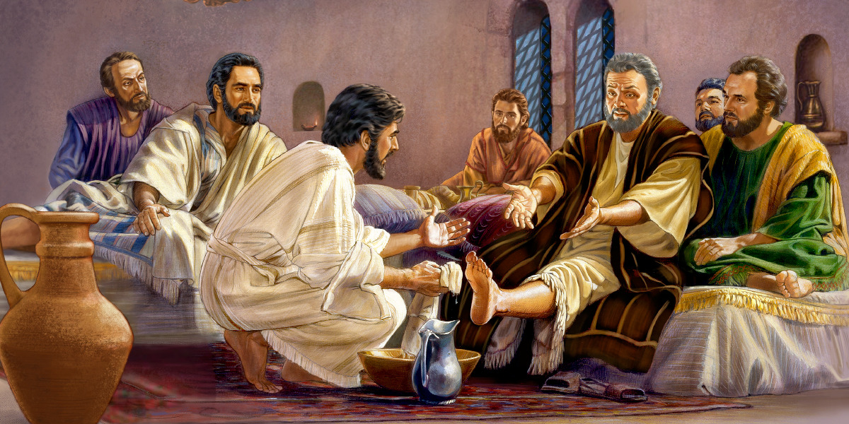
LECTURA BÍBLICA
SIRVE CON HUMILDAD
En una cultura donde los líderes buscaban honor y prestigio,
Él eligió el camino de la humildad.
Jesús nunca buscó ser servido, sino servir, él mismo lo dijo:
“El Hijo del Hombre no vino para ser servido, sino
para servir y dar su vida en rescate por muchos.” Marcos 10:45

Slide 6

ORACIÓN DE RODILLAS
BENDICE CON TUS MANOS
Hoy pediremos en oración, que Dios
rompa esas barreras en nuestras vidas para llegar a las personas que necesitan de él.

Slide 7
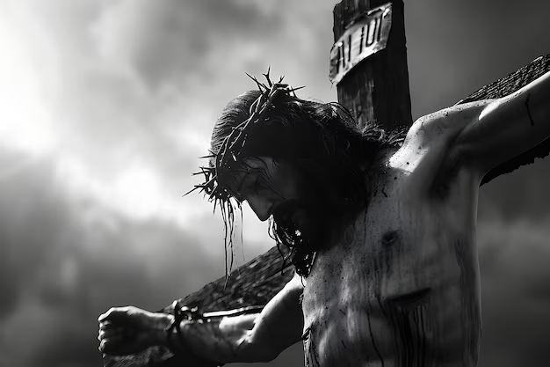
INTRODUCCIÓN
Jesús se hizo hombre para rescatarnos, entregando su propia vida en lugar de la nuestra. Pero no solo nos salvó, sino que también nos mostró cómo amar y servir de forma genuina. ¿Te gustaría aprender de él?

Slide 8
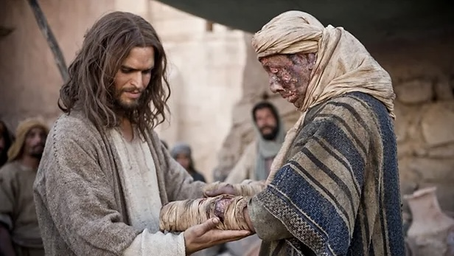
AMA COMO JESÚS
Jesús se inclinó para sanar a los paralíticos, devolver la vista a los ciegos y alimentar a multitudes;
se agachó para perdonar a la mujer sorprendida en adulterio; lavó los pies de sus discípulos en la última cena
y, finalmente, se ofreció en la cruz, consumando su servicio
al entregar su vida para darnos la nuestra.
Jesús es, sin comparación, el mayor modelo de una vida dedicada al servicio.

Slide 9

HIMNO DE ALABANZA
# 201 CANCIÓN DEL ESPÍRITU.

Slide 10
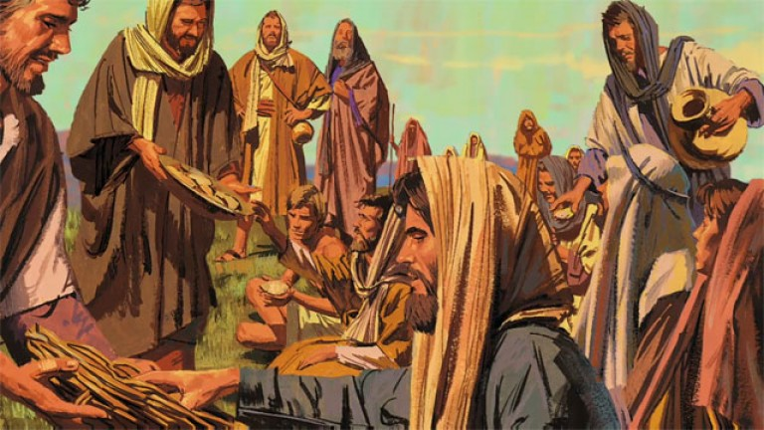
TOCA VIDAS, SANA CORAZONES
El servicio de Jesús fue integral: cuerpo, alma y espíritu.
No solo predicaba, también sanaba (Mateo 4:23).
Atendía necesidades físicas (alimentó a 5,000 y a 4,000 en dos ocasiones distintas). Mostraba compasión
profunda: lloró con los que lloraban y consoló a los que sufrían.
Permite que su amor llene hoy tu corazón.

Slide 11
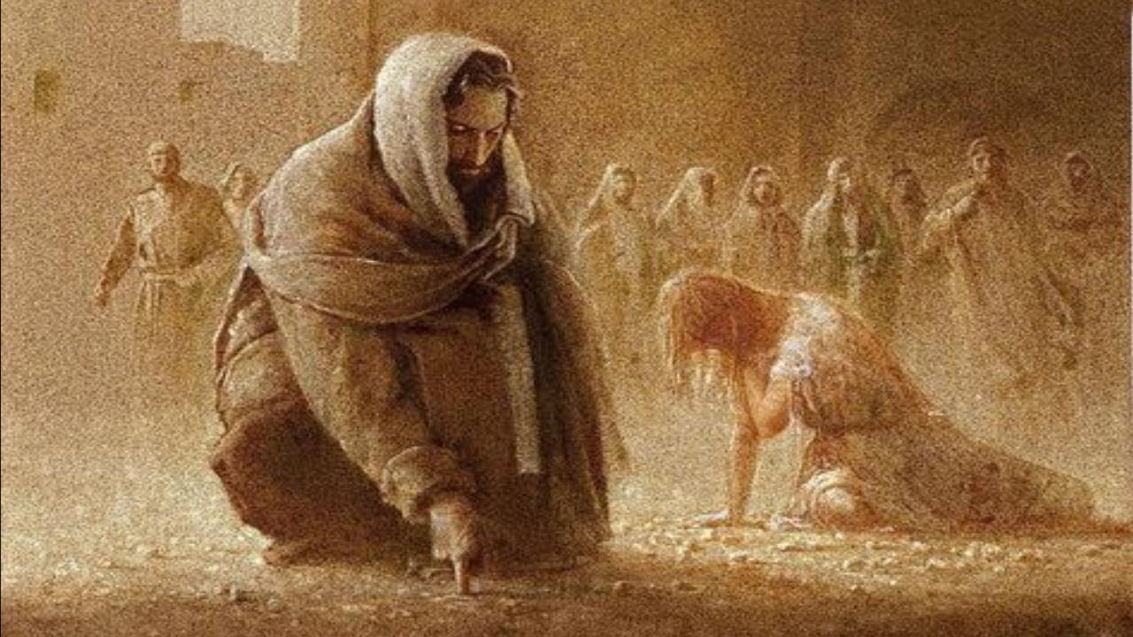
Jesús, rompió barreras sociales para servir, conversó con la mujer samaritana (Juan 4), rompiendo
prejuicios raciales y de género. Tocó leprosos (Marcos 1:41), algo prohibido social y religiosamente.
Defendió a la mujer adúltera (Juan 8:1-11) contra la condena pública.

Slide 12
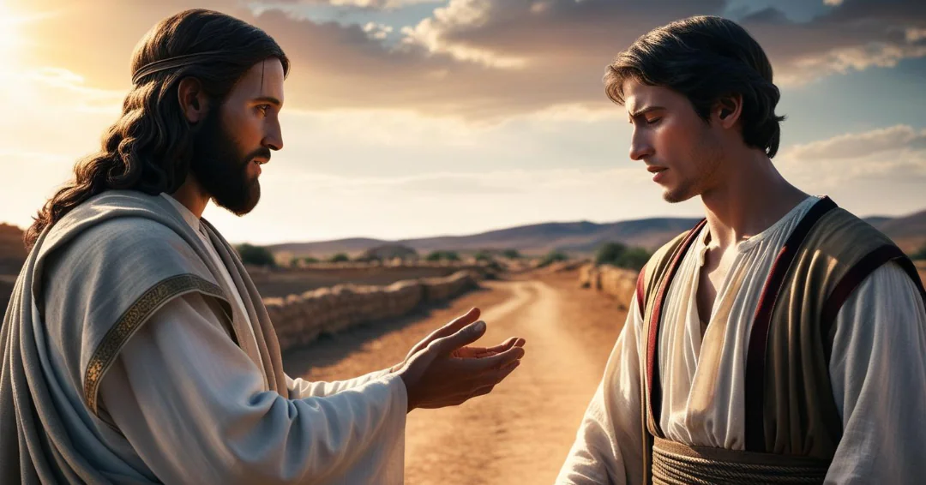
NUEVO HORIZONTE
INVERSIÓN
SOCIO DE DIOS

Slide 13
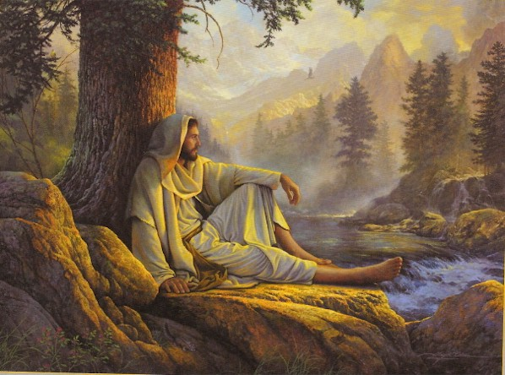
SERVIR ES AMAR
Jesús vivió sin posesiones para estar disponible al servicio. Dijo en Mateo 8:20: “El Hijo del Hombre no
tiene dónde recostar la cabeza”, esto le permitió viajar constantemente y atender a quien lo necesitara.

Slide 14

CANTO ESPECIAL

Slide 15
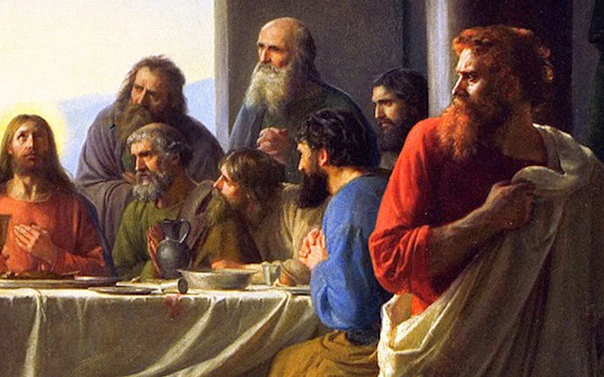
Jesús sirvió incluso a quienes lo traicionarían. Lavó los pies de todos sus discípulos, incluyendo a Judas,
justo antes de su traición (Juan 13:1-5).

Slide 16
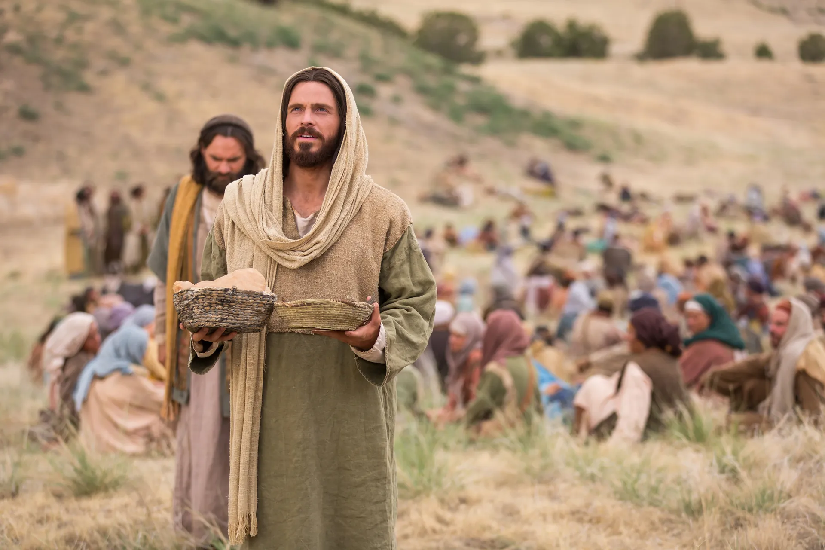
JESÚS ALIMENTANDO A LOS CINCO MIL
La historia cuenta que Jesús estaba en un área remota con sus discípulos y una gran multitud
de personas que habían venido a escucharlo predicar.
Cuando se hizo evidente que la gente tenía hambre,
Jesús tomó cinco panes y dos pescados y ordenó a sus discípulos que hicieran que la gente se sentara en
grupos.

Slide 17
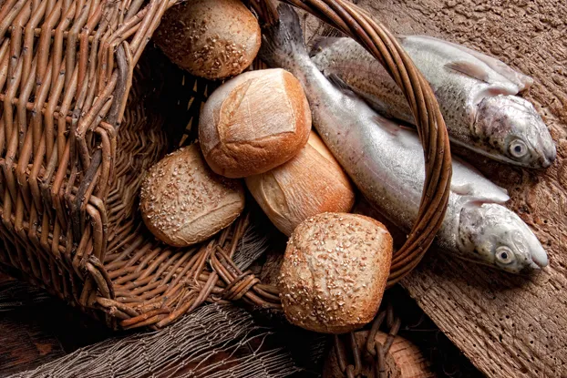
Luego bendijo la comida y la partió, y milagrosamente, la comida se multiplicó y todos fueron
alimentados. Esta historia es un hermoso ejemplo del servicio desinteresado y la dedicación de Jesús para
ayudar a los necesitados.

Slide 18


MISIONERO MUNDIAL
PAPÚA, NUEVA GUINEA

Slide 19
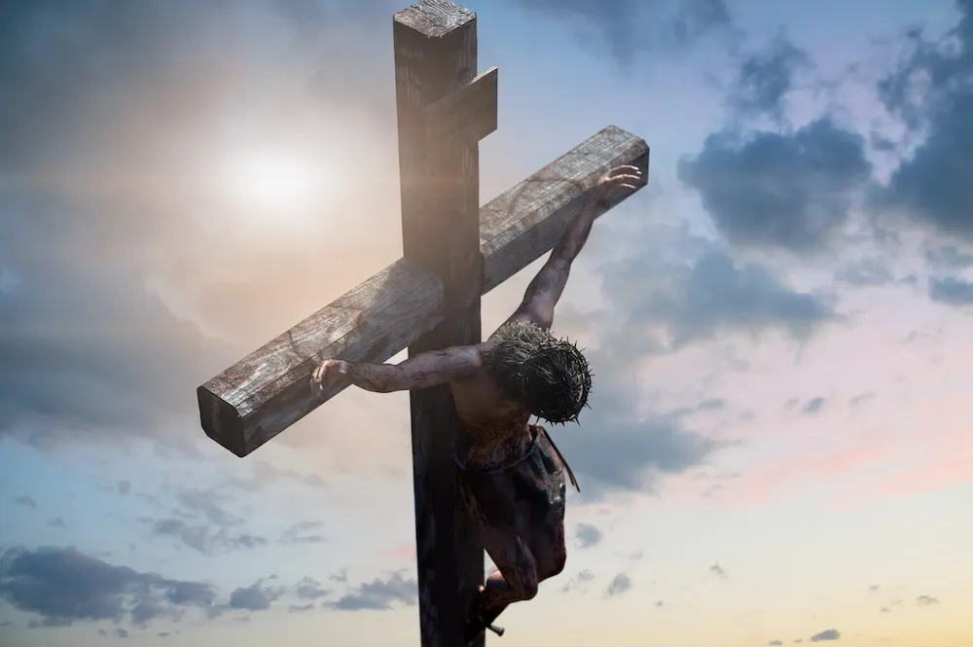
JESÚS: AMOR EN ACCIÓN
Él servicio de Jesús culminó con un sacrificio supremo, su muerte en la cruz no fue un accidente, fue una decisión voluntaria para dar vida eterna a la humanidad (Juan 10:18).

Slide 20
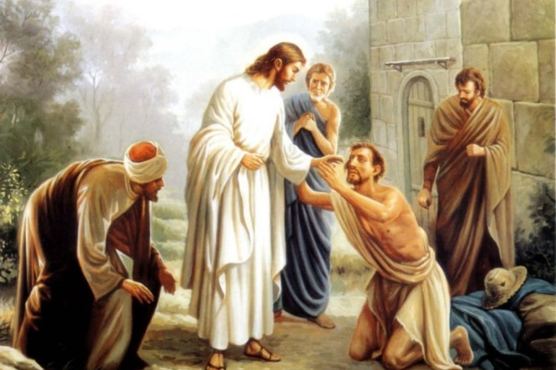
JESÚS SANANDO A LOS ENFERMOS
Jesús y sus discípulos salían de Jericó, y una gran compañía le seguía. Había allí un hombre
ciego llamado Bartimeo, hijo de Timeo que estaba sentado junto al camino mendigando. Al oír que era
Jesús el que estaba pasando comenzó a gritar:
Bartimeo: ¡Jesús!, ¡Hijo de David!, ¡Ten compasión de mí!

Slide 21
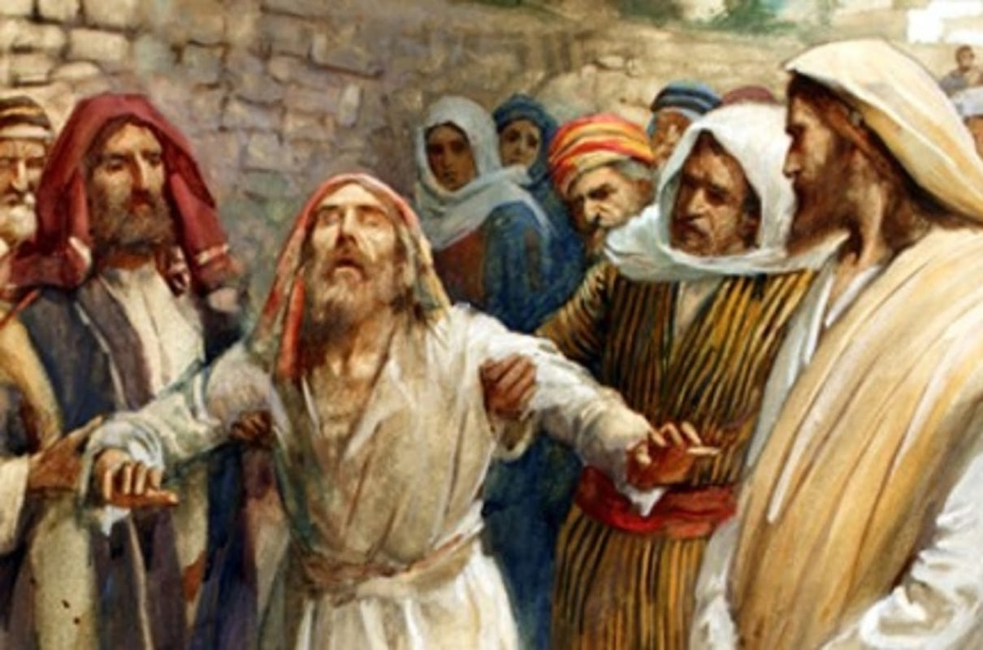
Muchos lo reprendían para que se callara, pero Bartimeo gritaba aún más fuerte:
Bartimeo: “Hijo de David! ¡Ten compasión de mí!

Slide 22
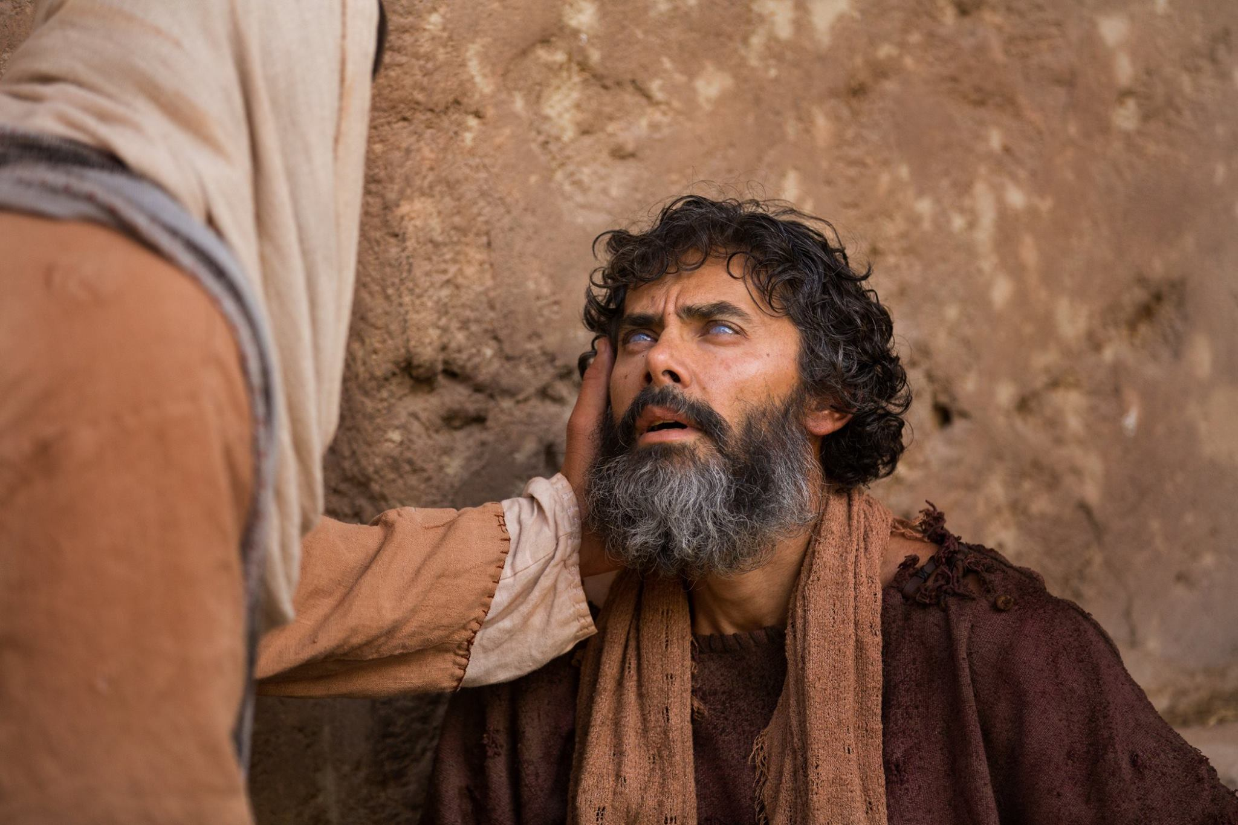
Jesús se detuvo, le hizo llamar. Bartimeo, como pudo, se dio prisa y llegó a Jesús.
Jesús le preguntó: ¿Qué quieres que te haga? Y el ciego respondió: “que recobre la vista”. Jesús le dijo:
“Puedes irte, tu fe te ha sanado”. Y en el acto recobró la vista.

Slide 23
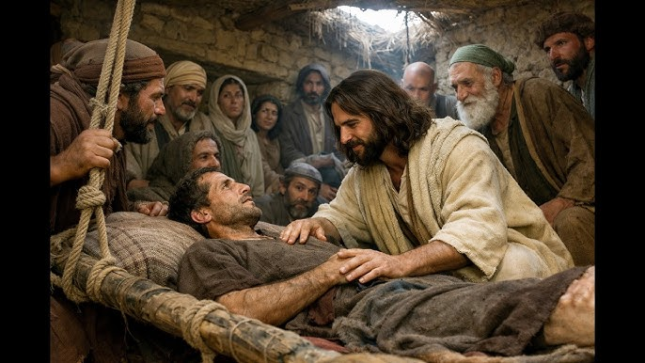
Jesús vio cómo los seres humanos estaban necesitados de ayuda y amor. Este es un ejemplo del
compromiso de servicio de Jesús, y sirve como un recordatorio para que sigamos su ejemplo y estemos
dispuestos a ayudar a otros.

Slide 24

INFORME
SECRETARIAL

Slide 25

CORAZONES PARA DIOS
Jesús enseñó que el verdadero liderazgo es servir.
En Mateo 20:26-27, estableció un nuevo modelo:
“El que quiera hacerse grande entre ustedes será su servidor.”
A través del servicio generoso permitamos que
nuestra luz brille, unamos nuestras voces en alabanza.

Slide 26
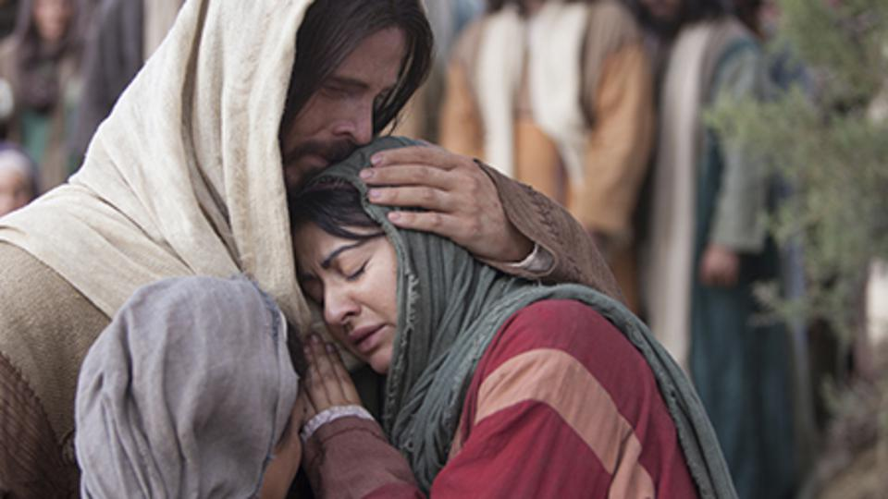
CONCLUSIÓN
Jesús es un ejemplo supremo de servicio, demostrando amor y entrega a través de sus acciones y enseñanzas. Su vida fue un constante acto de servicio, su ejemplo nos llama a seguir sus pasos, sirviendo
a los demás con humildad y amor, sin esperar nada a cambio.
Jesús es el modelo perfecto de servicio, y
su vida nos inspira a servir a los demás con amor, humildad y entrega, reflejando así su ejemplo en nuestras
propias vidas.

Slide 27
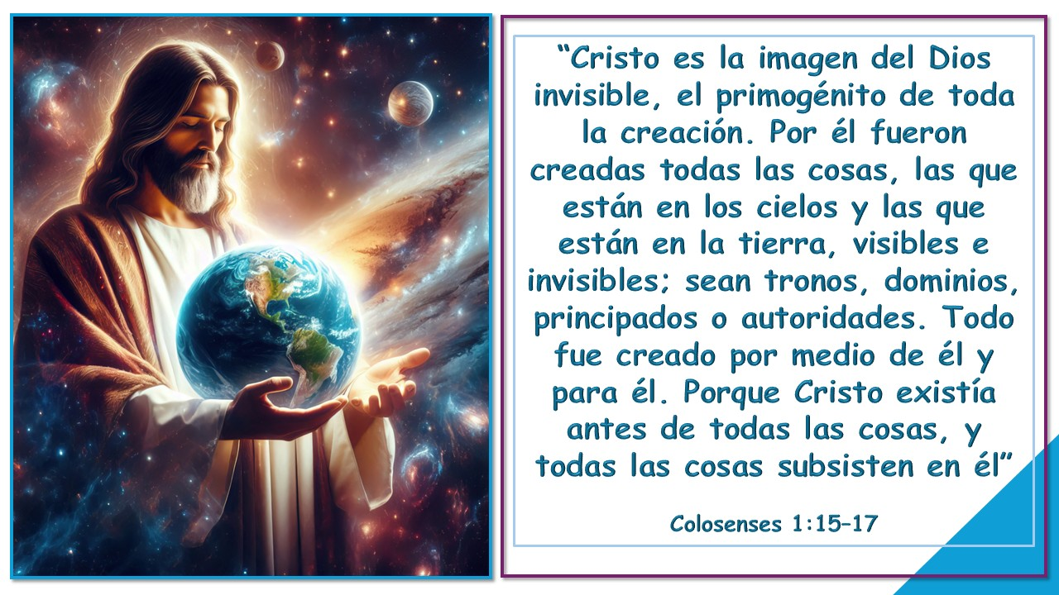
VERSÍCULO PARA MEMORIZAR

Slide 28

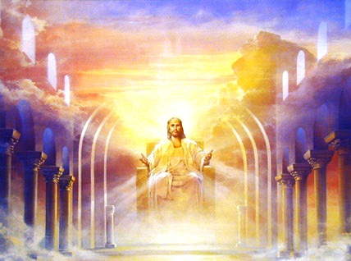
REPASO DE LA LECCIÓN #8
LA PREEMINENCIA DE
CRISTO

Slide 29
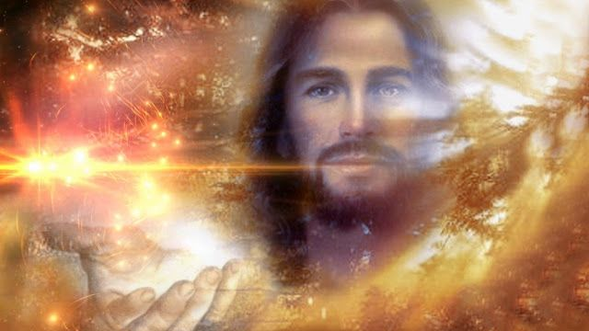
HIMNO FINAL
# 282 Brilla Jesús.

Slide 30
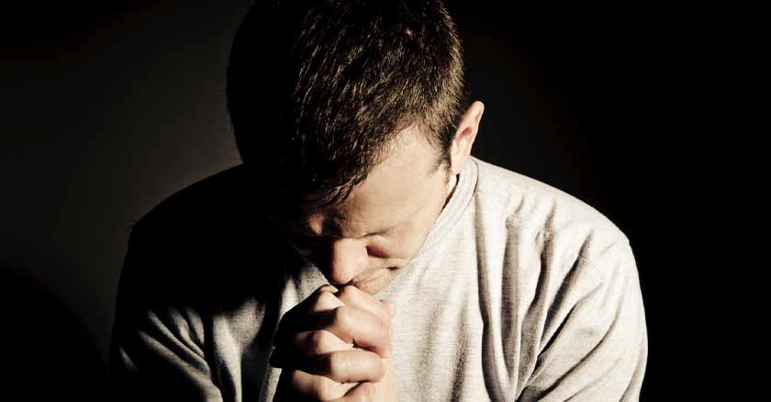
ORACIÓN FINAL

Slide 31


